Slide 1
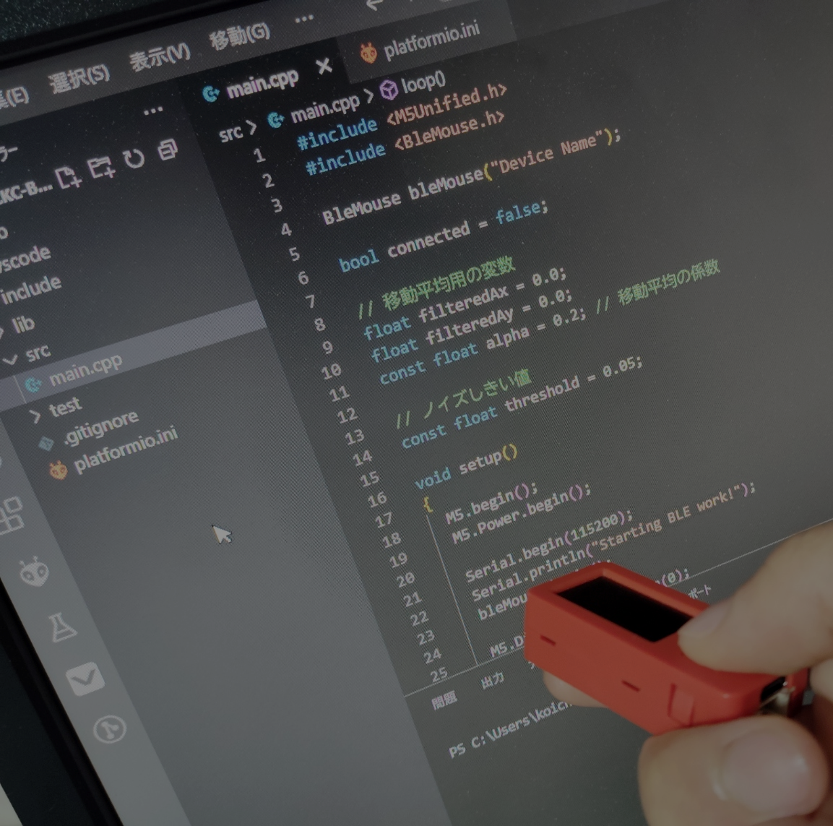
M5StickC Plusで作るBLEマウス
日付：2025/6/10
@塚田研 電子工作セミナー

Slide 2
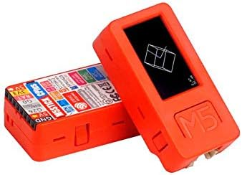
目標
M5StickC Plusを用いて、傾きで
操作可能なBluetoothマウスを作成する

Slide 3
M5StickC Plusについて
ESP32-PICO-D4 チップ
IR送信, RTC, マイク, LED,
Bluetooth 4.0, 6軸IMU, ボタン,
1.14インチLCD, ブザー

Slide 4
M5StickC Plusについて
ESP32-PICO-D4 チップ
IR送信, RTC, マイク, LED,
Bluetooth 4.0, 6軸IMU, ボタン,
1.14インチLCD, ブザー

Slide 5
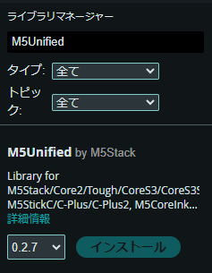
ライブラリ
ライブラリの準備
M5Unified
多くのデバイスで使える統合的なライブラリ
https://docs.m5stack.com/ja/arduino/m5unified/helloworld
ライブラリが自動でデバイスを判別
他のM5マイコンでもコードを変えずに使える

Slide 6
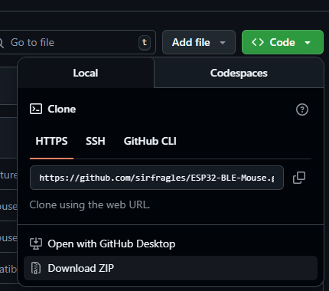
ライブラリ
ライブラリの準備
ESP32-BLE-Mouse
簡単にBluetoothマウスが作れるライブラリ
githubからzipでダウンロード（dev branch）
https://github.com/sirfragles/ESP32-BLE-Mouse/tree/dev

Slide 7
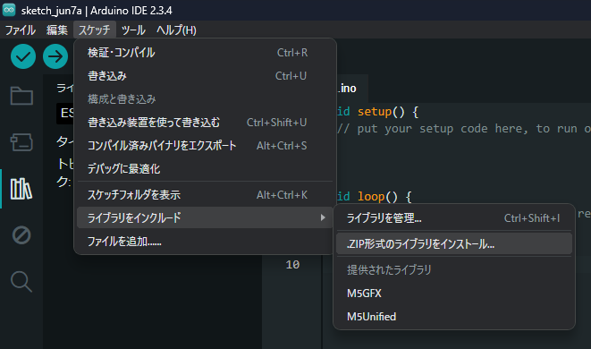
ライブラリ
ライブラリの準備
ESP32-BLE-Mouse
スケッチ > ライブラリをインクルード > .zip形式のライブラリをインストール
ダウンロードしたESP32-BLE-Mouse-dev.zipを読み込む

Slide 8
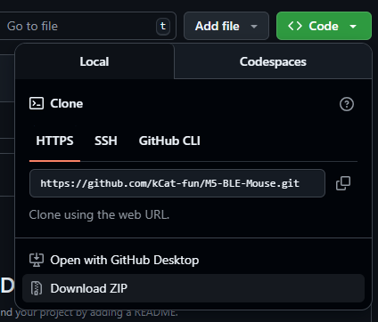
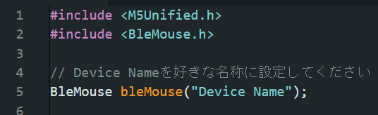
BLEマウス化
コードの準備
M5-ble-mouse をzipでダウンロード
https://github.com/kCat-fun/M5-BLE-Mouse
M5-ble-mouse.inoを開く
5行目のDevice Nameを好きな名称に変更
※ Bluetooth機器の名前になる
書き込みボタンを押す

Slide 9
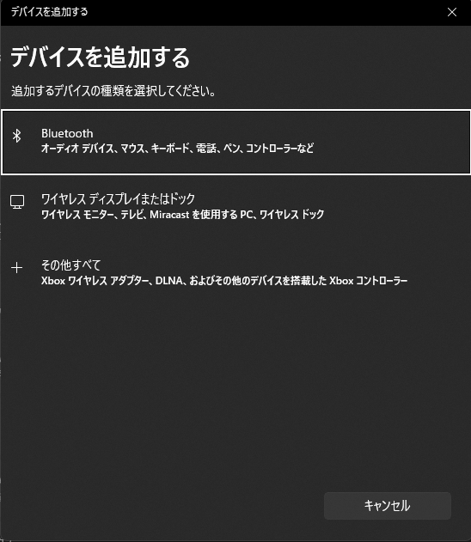
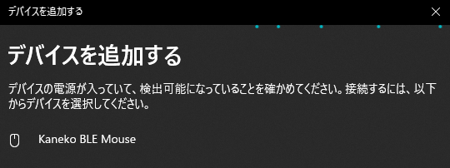
BLEマウス化
Bluetooth接続
Bluetoothの設定のデバイスを追加するから追加
デバイス名は先ほど設定した名称になっている
接続が完了するとマウスとして機能する

Slide 10

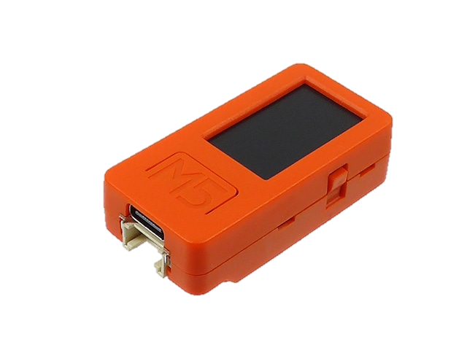
BLEマウス化
操作方法
上下移動
左右移動
右クリック
左クリック

Slide 11
コード解説
各メソッド・関数
bleMouse.begin()：bleMouseの初期化
bleMouse.isConnected()：接続確認
bleMouse.click(クリック)：マウスクリック
左クリック：MOUSE_LEFT 右クリック： MOUSE_RIGHT
bleMouse.move(横の移動量, 縦の移動量, スクロール速度)：マウス操作

Slide 12
コード解説
フィルター
ローパスフィルタ
filteredAx = alpha * ax + (1 - alpha) * filteredAx;
… 少しずつセンサ値を取り入れ、値を滑らかにする手法
ノイズ除去
float dx = fabs(filteredAx) > threshold ? filteredAx : 0.0;
… しきい値以下の値（微細なノイズを）を除外し必要な値を選別する

Slide 13
おまけ
さらにセンサの精度を上げるには
補完フィルタ
ジャイロセンサ、加速度センサの両方をいい感じに組み合わせて使う
ジャイロ：一瞬の動きには強いが、積分誤差が発生する
加速度：安定しているが、わずかな振動で誤動作する
↓コード例
// ピッチ・ロール計算
float accPitch = atan2(accelY, accelZ) * 180 / M_PI;
float accRoll = atan2(-accelX, sqrt(accelY * accelY + accelZ * accelZ)) * 180 / M_PI; pitch = ALPHA * (pitch + gyroX * elapsedTime) + (1 - ALPHA) * accPitch;
roll = ALPHA * (roll + gyroY * elapsedTime) + (1 - ALPHA) * accRoll;

